Slide 1


#12125
TREBALL DIRIGIT
LLENGUATGES DE PROGRAMACIÓ

Slide 2
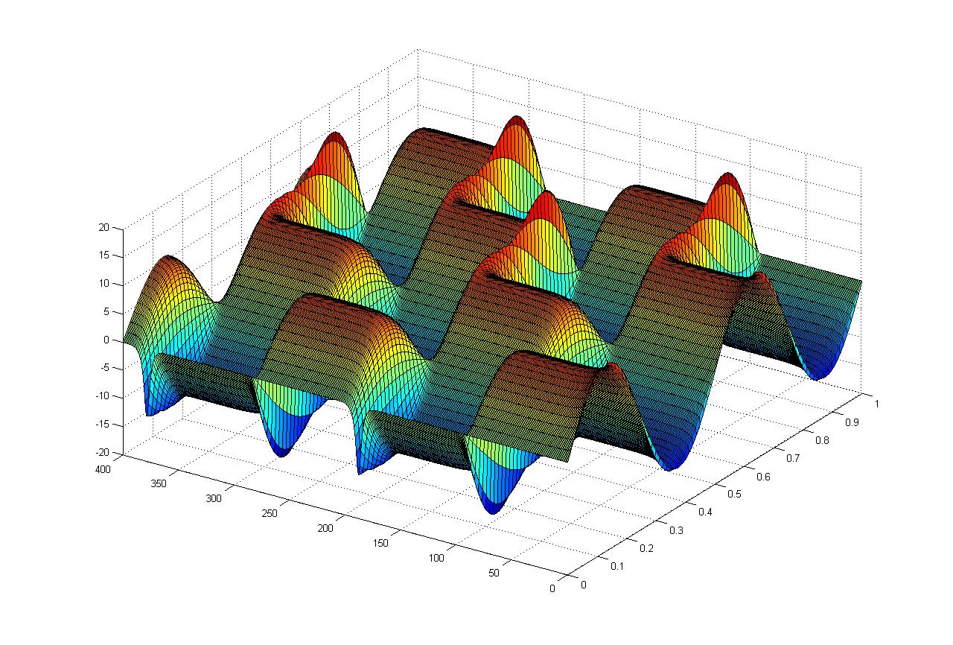
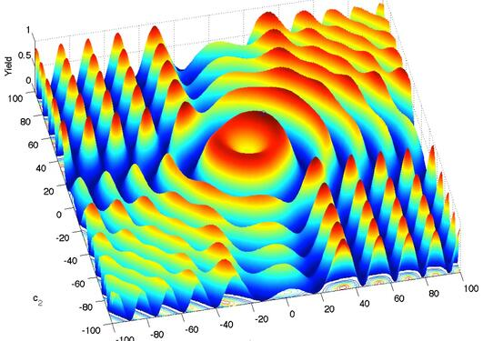
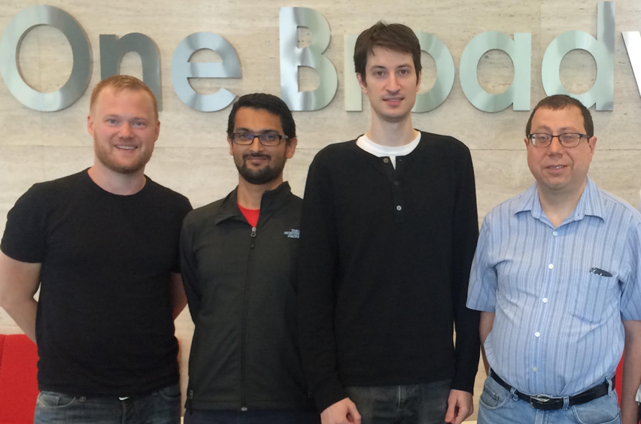
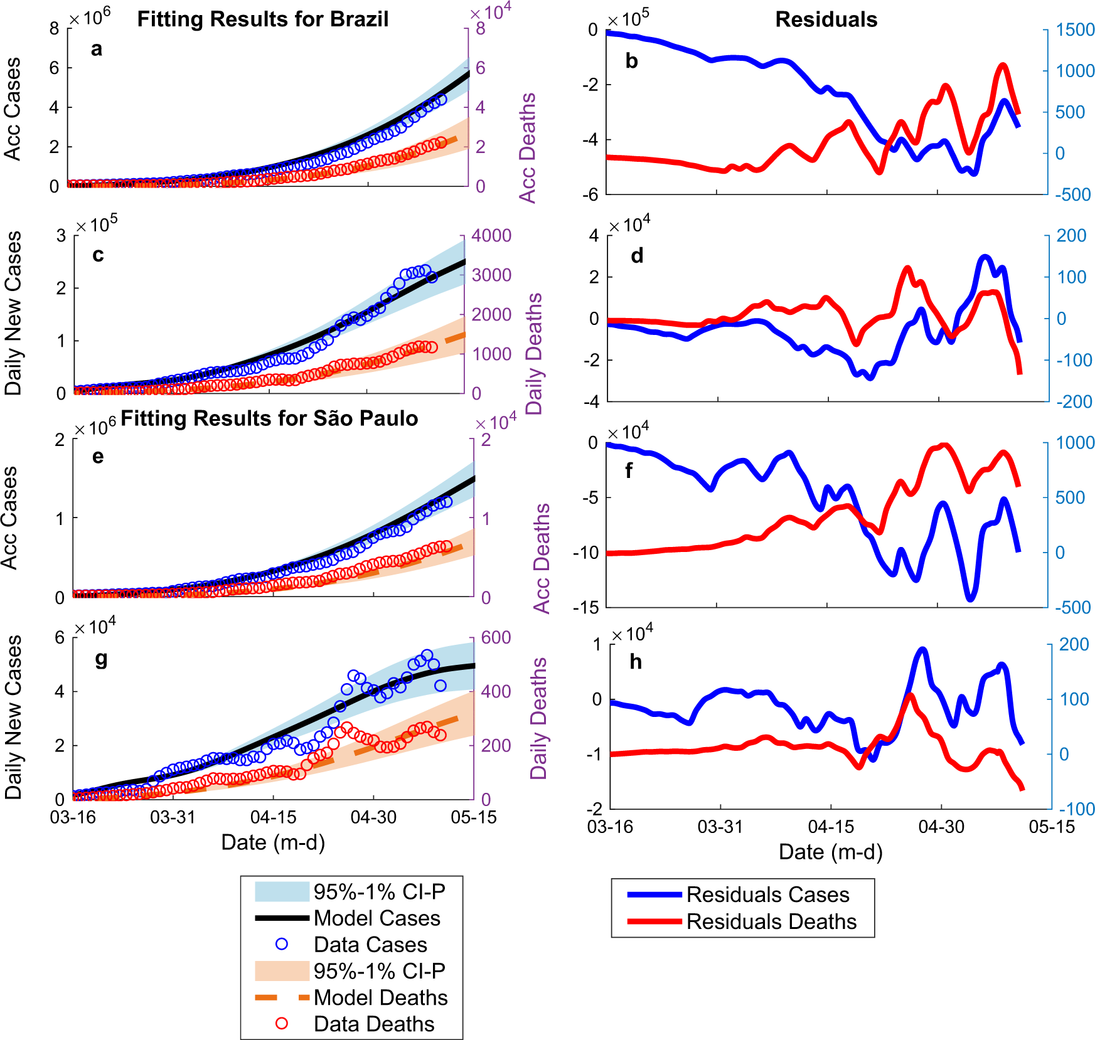

INTRODUCCIÓ i ORIGEN DEL LP
2012
Stefan Karpinski, Viral B. Shah, Jeff Bezanson i Alan Edelman

Slide 3
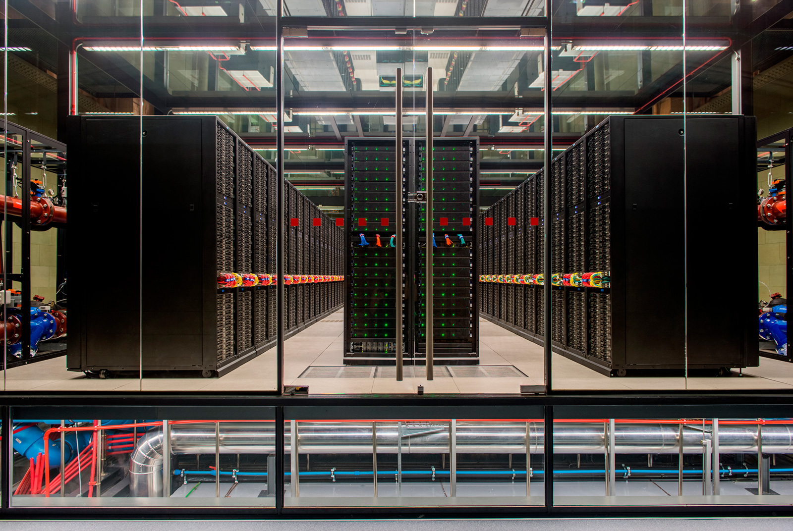









PROPÒSIT DEL LLENGUATGE i
RELACIÓ AMB LPs SEMBLANTS
”good at everything”
+
+
+
+
+
+
=

Slide 4



MULTIPARADIGMA
Multiple dispacth
+
Imperatiu
+
Funcional
🔝💯
+
💾
Metaprogramació

Slide 5

SISTEMA D’EXECUCIÓ i SISTEMA DE TIPUS
Sistema mixt (JIT)
🪢TIPATGE FORT
programa interpretat
+
TIPAT DINÀMIC🏎
Codi intermig
Criteri de decibilitat!
Codi màquina

Slide 6
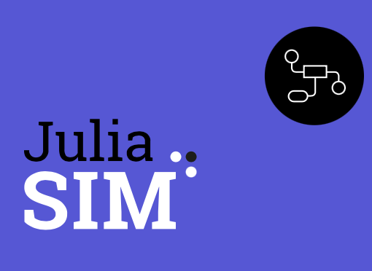

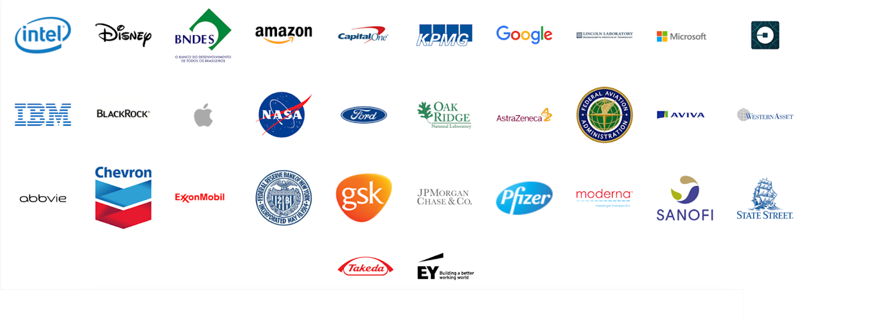
PRINCIPALS APLICACIONS
i

Slide 7
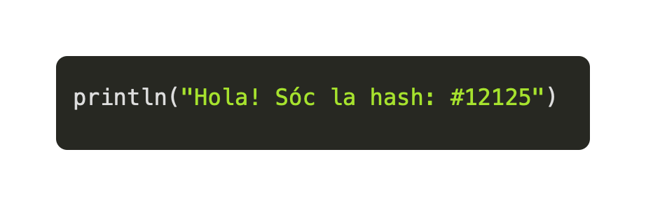
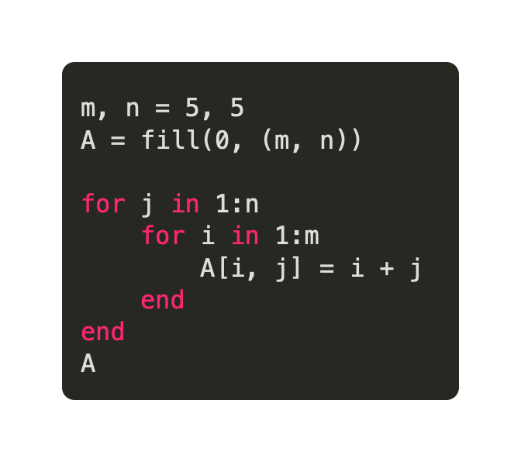
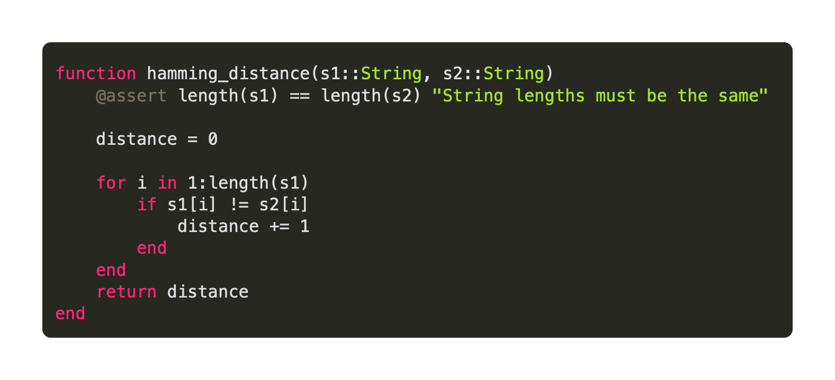
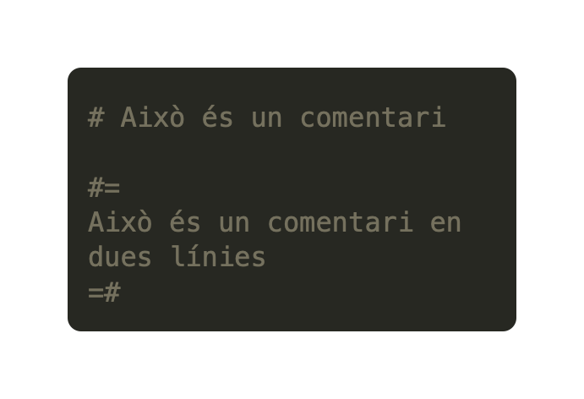
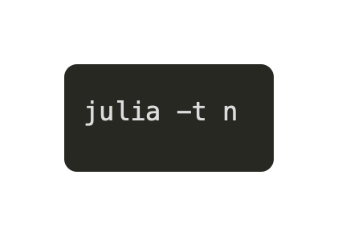
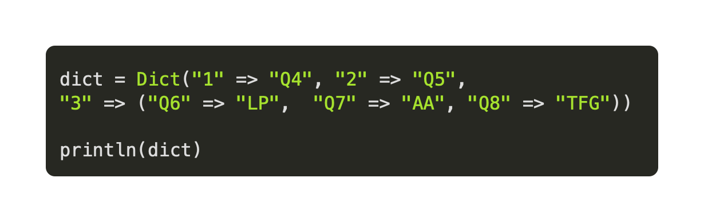
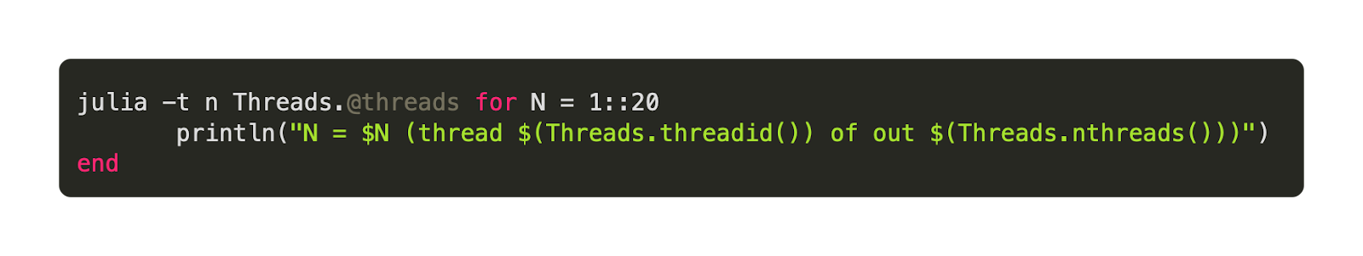
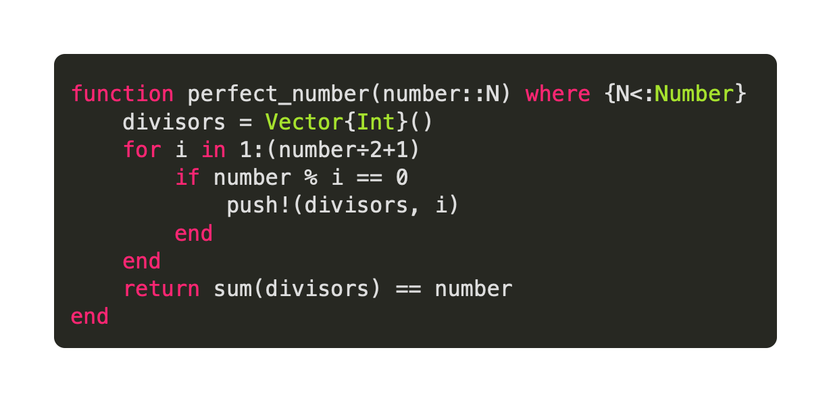
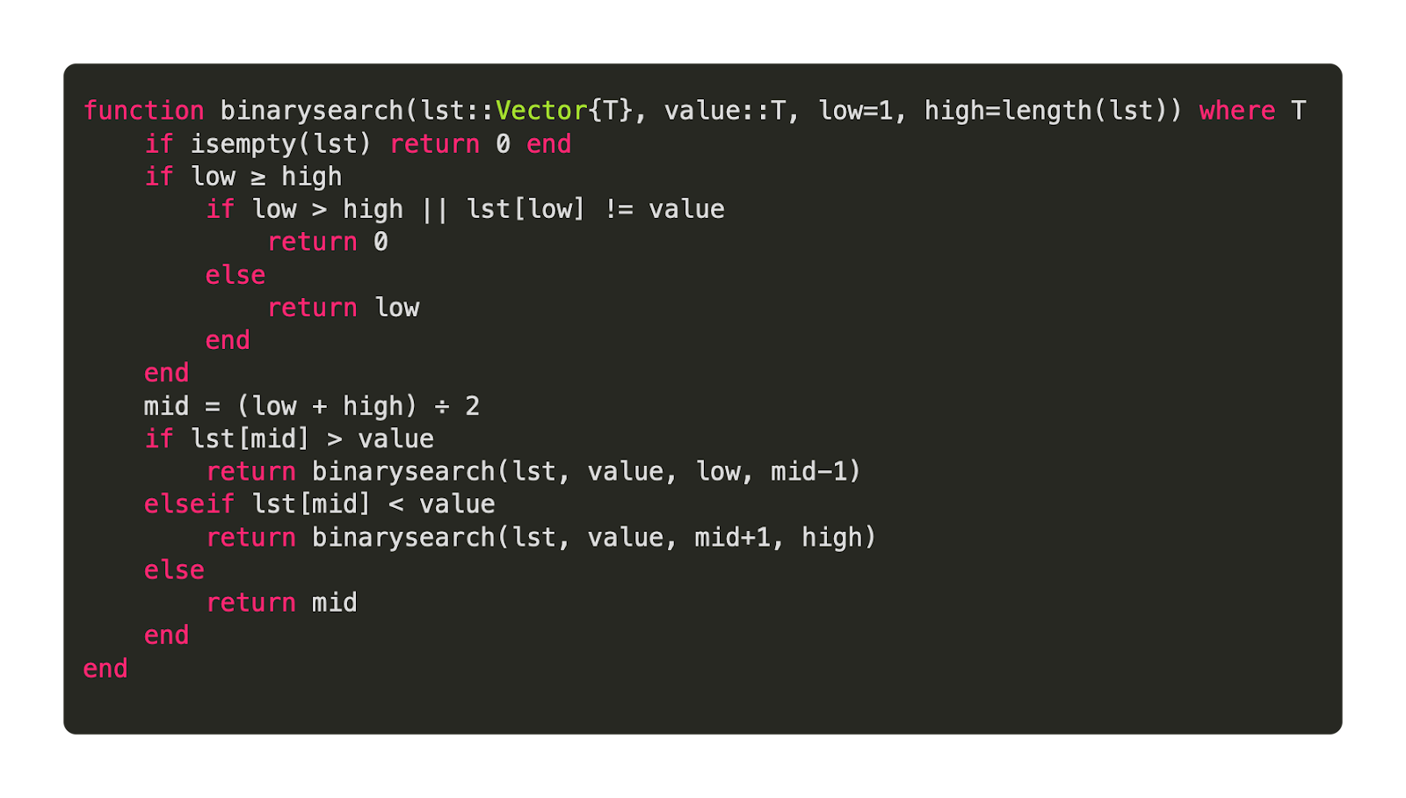
EXEMPLES DE CODI

Slide 8
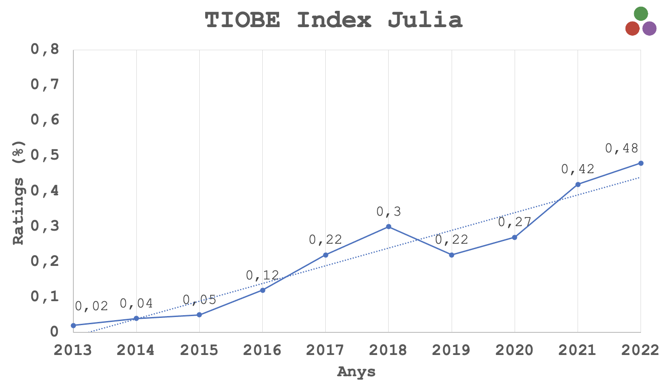
POPULARITAT DE JULIA

Slide 9


VISIÓ PERSONAL I CRÍTICA DEL LP
PROVEU-LO DE DEBÒ!
👋
👋

